Slide 1





مقارنة الأعداد
ص ٢٩
١ – ٥
القيمة المنزلية
الفصل الأول
أقارن بين عددين ضمن عشرات الألوف
ماهي فكرة درسنا اليوم ؟

Slide 2
مقارنة الأعداد
ص ٢٩
١ – ٥
القيمة المنزلية
الفصل الأول
أكبر من ( > )
أصغر من ( < )
وماهي المفردات التي سنتعلمها ؟
يساوي ( = )

Slide 3


مقارنة الأعداد
ص ٢٩
١ – ٥
القيمة المنزلية
الفصل الأول
مبنيان يبلغ ارتفاع احدهما ٢٥ مترًا ، وارتفاع الثاني ١٨ مترًا ، فأيهما أطول ؟
عندما أقارن بين عددين يكون العدد الأول
أصغر من أو أكبر من أو يساوي العدد الثاني

Slide 4
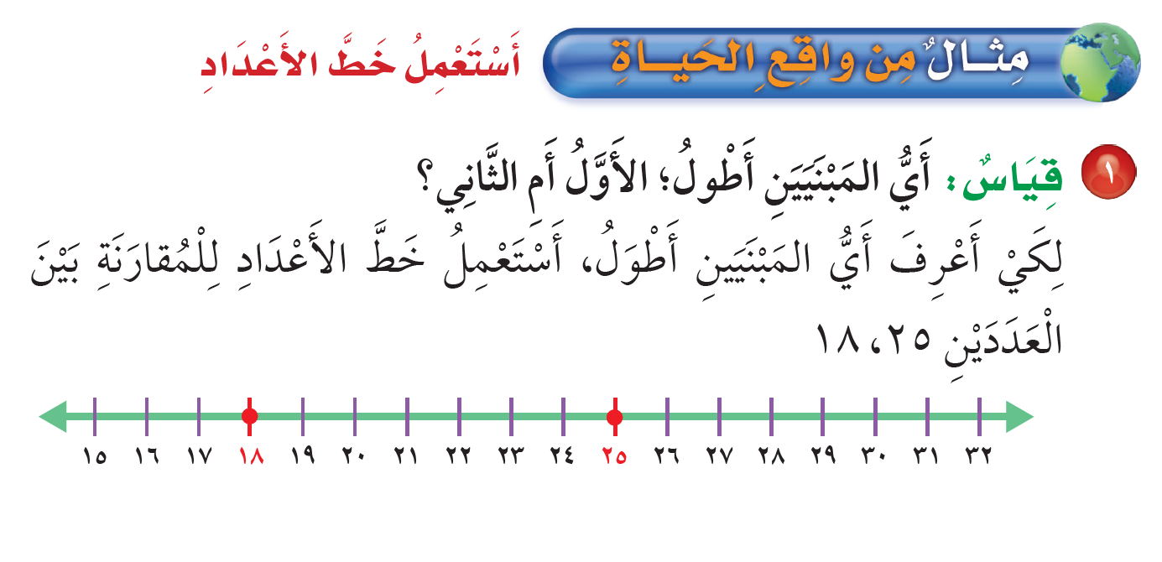
مقارنة الأعداد
ص ٢٩
١ – ٥
القيمة المنزلية
الفصل الأول
بما أن ١٨ عن يسار ٢٥
فإن ١٨ أصغر من ٢٥
أي أن ١٨ < ٢٥
بما أن ٢٥ عن يمين ١٨
فإن ٢٥ أكبر من ١٨
أي أن ٢٥ > ١٨
لذا فإن المبنى الأول أطول من المبنى الثاني

Slide 5
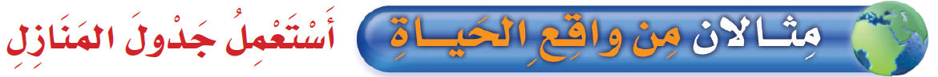
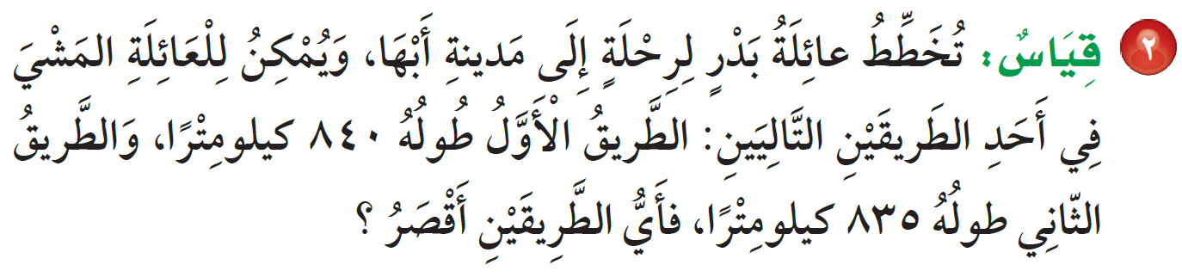

مقارنة الأعداد
ص ٣٠
١ – ٥
القيمة المنزلية
الفصل الأول
أقارن بين العددين ٨٣٥ ، ٨٤٠ لكي أعرف أي الطريقين أقصر
الخطوة ١ : أرتب العددين بحسب القيم المنزلية لأرقامها
أحاد | عشرات | مئات
٨
٣
٥
٨
٤
٠

Slide 6
مقارنة الأعداد
ص ٣٠
١ – ٥
القيمة المنزلية
الفصل الأول
الخطوة ٢ : للمقارنة أبدأ بالمنزلة ذات القيمة الأكبر
بما أن ٣ < ٤ فالعدد ٨٣٥ أصغر من ٨٤٠
أي أن ٨٣٥ < ٨٤٠
أحاد | عشرات | مئات
٨
٣
٥
٨
٤
٠
إذن الطريق الثاني أقصر
متساويان
مختلفان
٣ عشرات < ٤ عشرات

Slide 7
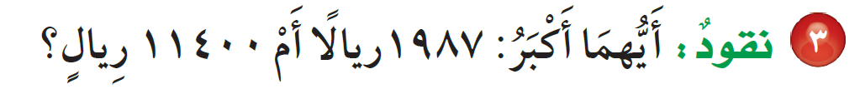

على بعض الطرق
مقارنة الأعداد
ص ٣٠
١ – ٥
القيمة المنزلية
الفصل الأول
أكتب العددين ١١٤٠٠ ، ١٩٨٧ في جدول المنازل ثم أقارن بينهما
بما أن ١ > ٠ ، فإن ١١٤٠٠ > ١٩٨٧
إذن ١١٤٠٠ ريال أكبر من ١٩٨٧ ريالًا

Slide 8
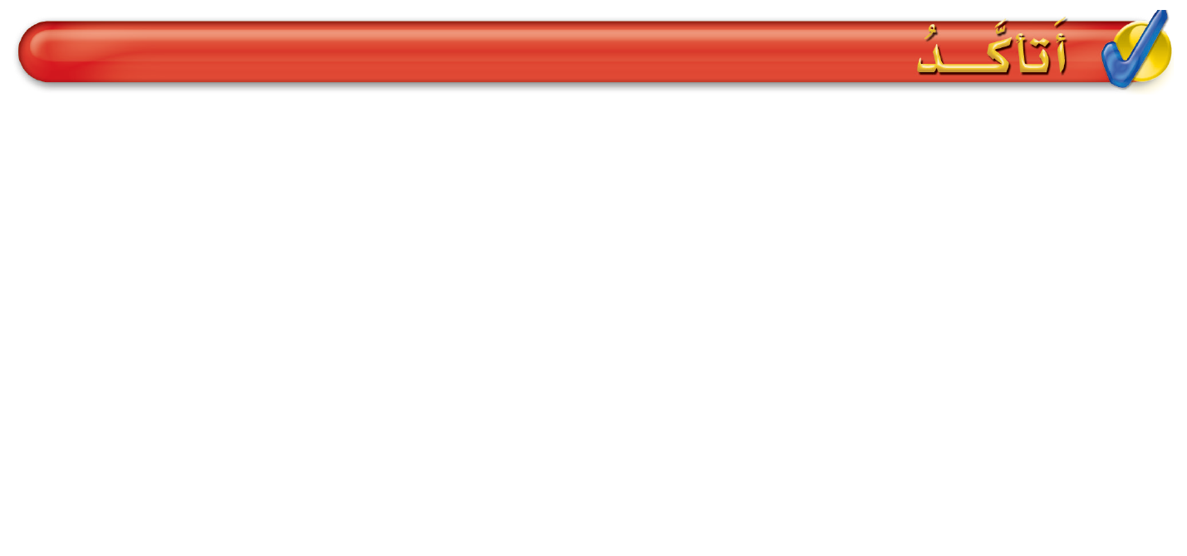
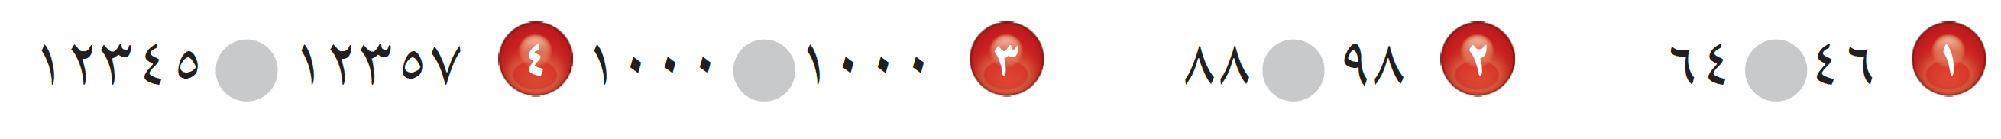
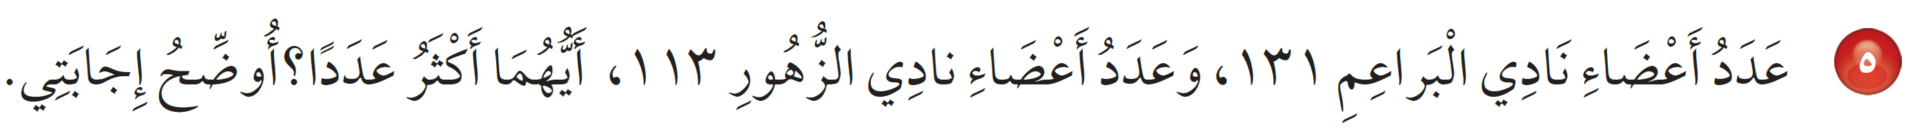
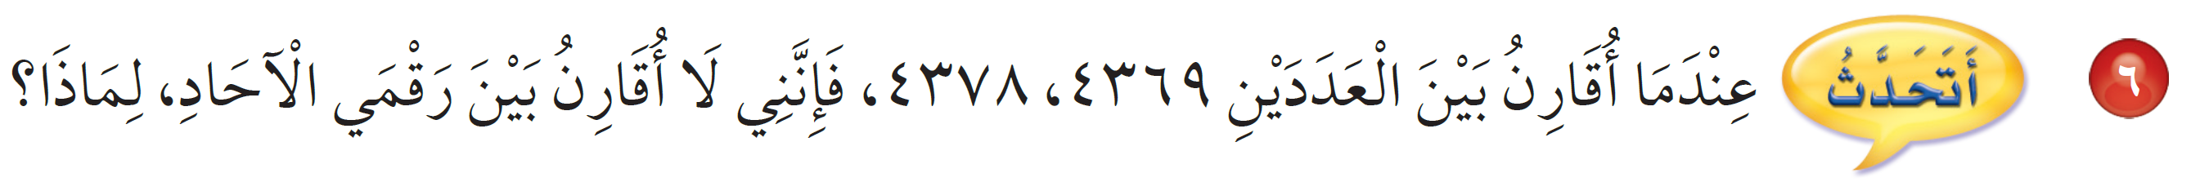
مقارنة الأعداد
ص ٣١
١ – ٥
القيمة المنزلية
الفصل الأول
أقارن بوضع الإشارة المناسبة ( > ، < ، = ) في ○ :
>
=
>
<
نادي البراعم ، لأن رقمي منزلة المئات متساويان ، ورقم منزلة العشرات في عدد لاعبي البراعم أكبر منه في عدد لاعبي نادي الزهور
لأن رقمي منزلة العشرات مختلفان

Slide 9

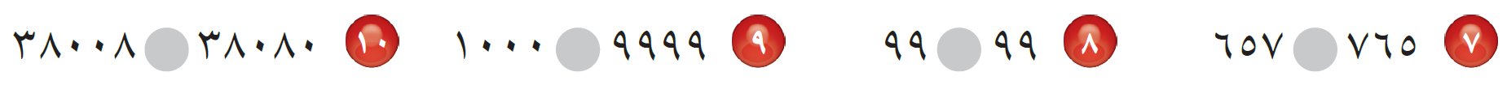
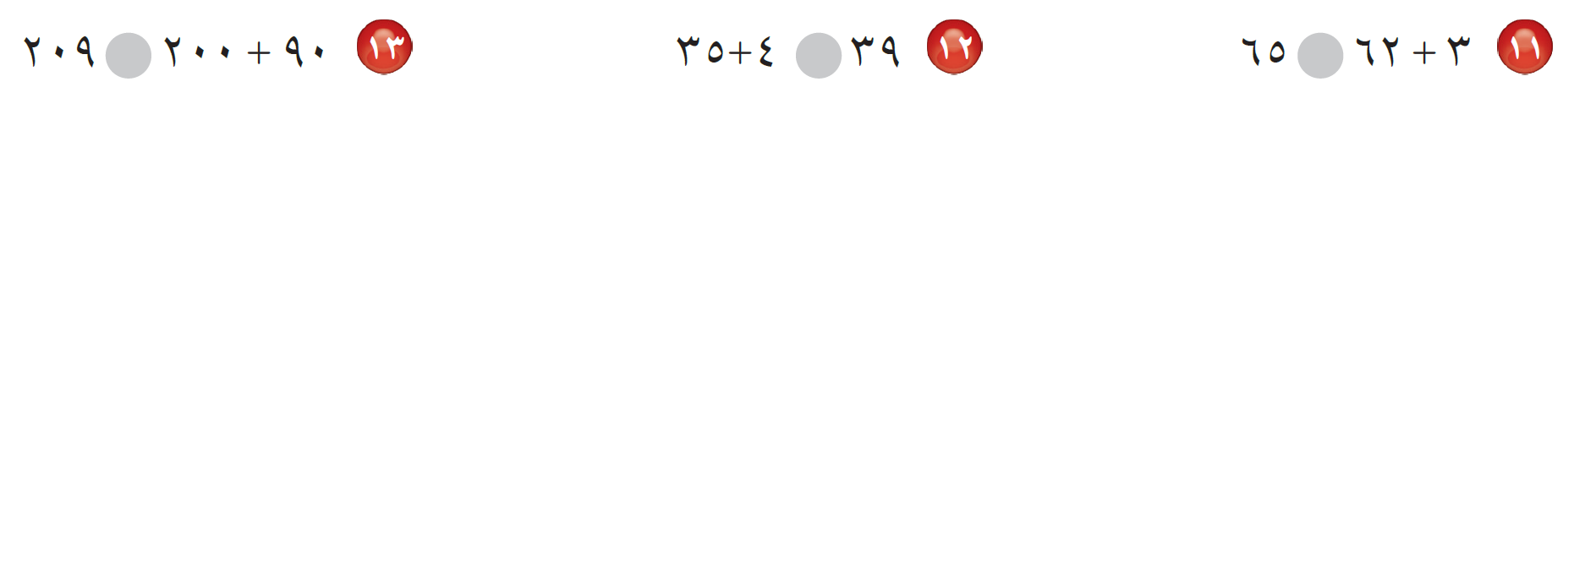
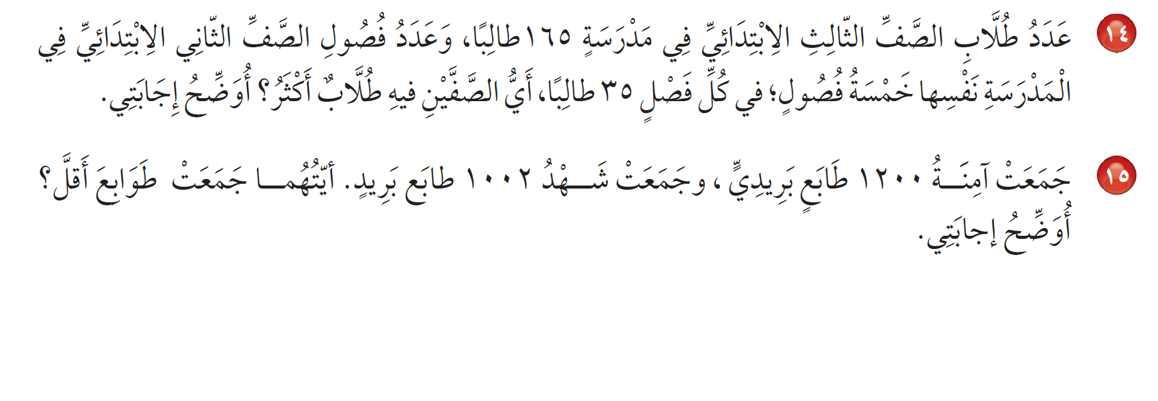
مقارنة الأعداد
ص ٣١
١ – ٥
القيمة المنزلية
الفصل الأول
أقارن بوضع الإشارة المناسبة ( > ، < ، = ) في ○ :
>
>
=
>
الجبر : أقارن بوضع الإشارة المناسبة ( > ، < ، = ) في ○ :
>
=
=
الصف الثاني فيه طلاب أكثر
لأن عدد الطلاب فيه = ٣٥ + ٣٥ + ٣٥ + ٣٥ + ٣٥ = ١٧٥
١٧٥ > ١٦٥

Slide 10

مقارنة الأعداد
ص ٣١
١ – ٥
القيمة المنزلية
الفصل الأول
شهد ، لأن رقمي منزلة الألوف متساويان ، ورقم منزلة المئات في عدد طوابع شهد أقل منه في عدد طوابع آمنة

Slide 11


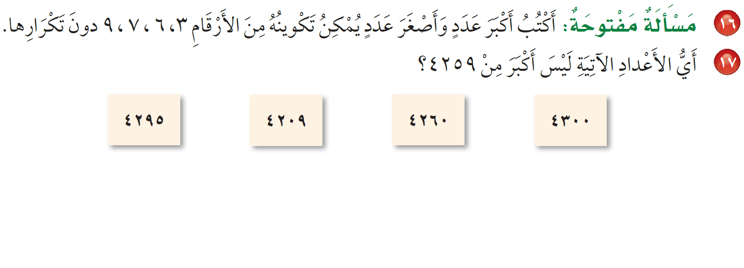
مقارنة الأعداد
ص ٣١
١ – ٥
القيمة المنزلية
الفصل الأول
أكبر عدد ٩٧٦٣
أصغر عدد ٣٦٧٩

Slide 12
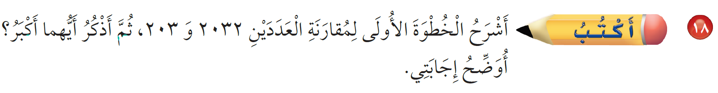
مقارنة الأعداد
ص ٣١
١ – ٥
القيمة المنزلية
الفصل الأول
أرتب العددين بحسب القيمة المنزلية لأرقامهما
فالعدد ٢٠٣٢ فيه ألفان ، بينما العدد ٢٠٣ فيه صفر من الألوف
لذا فالعدد ٢٠٣٢ أكبر من ٢٠٣

Slide 13

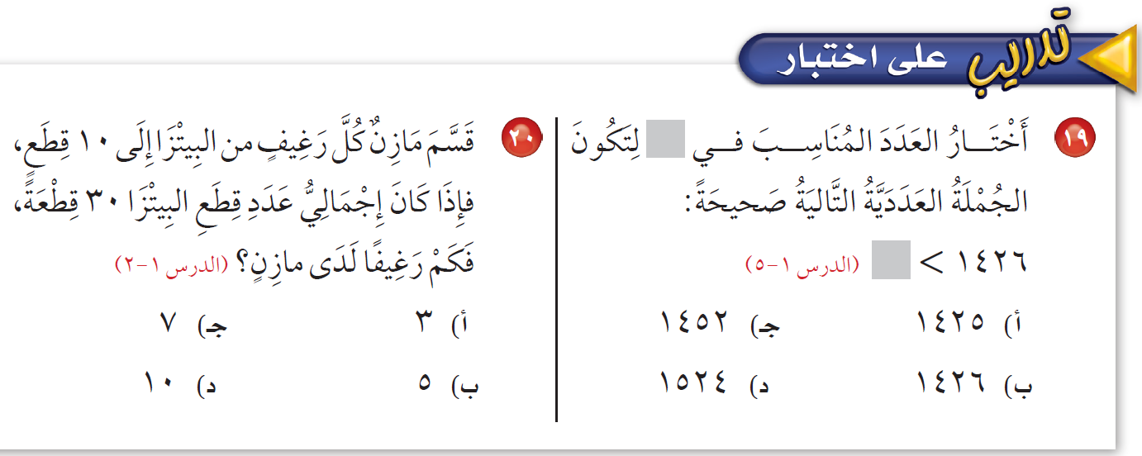
مقارنة الأعداد
ص ٣٢
١ – ٥
القيمة المنزلية
الفصل الأول

